Slide 1
Formale Darstellung von Algorithmen
Bei der Darstellung von Algorithmen liegt der Schwerpunkt vor allem auf der Darstellung der zeitlichen Ablauffolge, dem sogenannten Steuerfluss und nicht auf der Darstellung der einzelnen elementaren Anweisung an sich.
Theorem von Böhm und Jacopini
Mit nur drei logischen Elementarstrukturen
- Sequenz
- Selektion
- Zyklus
lässt sich jedes algorithmierbare Problem darstellen.

Slide 2
Formale Darstellung von Algorithmen
Es wurden zwei verschiedene Darstellungsformen entwickelt, die hauptsächlich in Gebrauch sind und auf grafische Symbole zurückgreifen:
Programmablaufplan (abk. PAP)
nach DIN 66001
Struktogramm nach Nassi und Shneiderman
nach DIN 66261
Beide repräsentieren eine sogenannte Syntax, die die Ausdrucksformen der Beschreibung formal spezifiziert.
Die Bedeutung der Darstellung wird als Semantik bezeichnet.

Slide 3
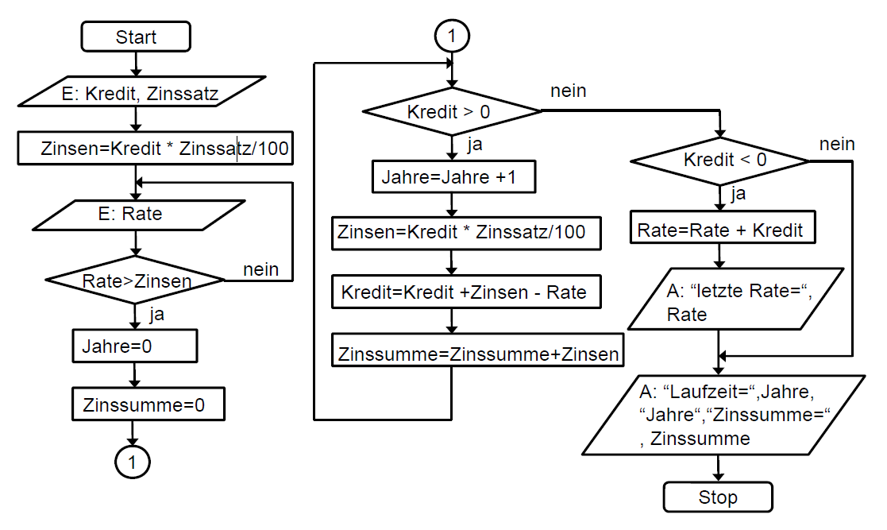
Ein Algorithmus als Programmablaufplan

Slide 4
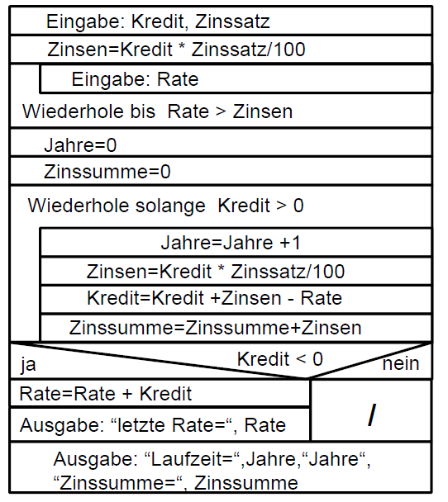
Ein Algorithmus als Struktogramm

Slide 5
Lineare Strukturen, Sequenzen
Jede Anweisung bzw. Sequenz wird in einem rechteckigen Strukturblock geschrieben. Das Wesentliche einer Sequenz besteht darin, dass sie nach außen als nur eine einzige Aktion/Anweisung repräsentiert, obwohl sie intern aus einer Folge von Anweisungen besteht.
Struktogramm
Programmablaufplan

Slide 6
Verzweigung, einseitige Selektion
Die einseitige Verzweigung bzw. Selektion gestattet die Ausführung einer Anweisung (welche wiederum eine Sequenz sein kann), wenn die angegebene Bedingung wahr (ja) ist.
Struktogramm
Programmablaufplan

Slide 7
Verzweigung, zweiseitige Selektion
Die zweiseitige Verzweigung bzw. Selektion gestattet die Auswahl einer Anweisung (welche wiederum eine Sequenz sein kann) aus zwei angegebenen Sequenzen Anw_1 bzw. Anw_2.
Wenn eine Bedingung zutrifft wird der ja- Block ausgeführt, wenn nicht, wird der
nein-Block ausgeführt. Die beiden Blöcke können aus mehreren Sequenzen bestehen.
Struktogramm
Programmablaufplan

Slide 8
Fallauswahl, mehrfache Selektion ohne Sonst- Zweig
Der Fallausdruck kann einfache Werte repräsentieren, z.B. ganzzahlige oder dezimale Werte, ein Zeichen, eine Zeichenkette. Für alle zu behandelnden Fälle wird eine
entsprechende Konstante als Wert 1, Wert 2 usw. angegeben. Entsprechend dem zutreffenden Wert wird eine angegebene Anweisung ausgeführt, also Anw_1 oder Anw_2.
Struktogramm
Programmablaufplan

Slide 9
Fallauswahl, mehrfache Selektion mit Sonst- Zweig
Die Semantik entspricht im Prinzip der mehrfachen Selektion ohne Sonst-Zweig mit der Erweiterung, dass wenn der Fallausdruck keinen der angegebenen Werte Wert 1, Wert 2, ... , WertN repräsentiert, wird dann die Anweisung Anw_0 ausgeführt.
Struktogramm
Programmablaufplan

Slide 10
Kopfgesteuerte Schleife, Zyklus abweisend
Die Ausführung einer Anweisung Anw (welche wiederum eine Sequenz sein kann), wird solange wiederholt ausgeführt, solange die angegebene Bedingung wahr (ja) ist. Abweisend bedeutet, dass wenn die Bedingung bei Eintritt bereits falsch
ist, wird Anw überhaupt nicht ausgeführt.
Struktogramm
Programmablaufplan

Slide 11
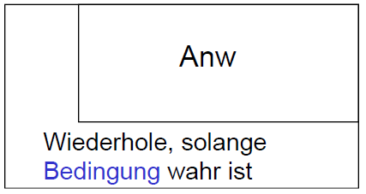
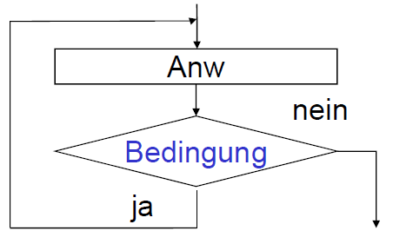
Fußgesteuerte Schleife, Zyklus nicht abweisend
Die Ausführung des Zyklus beginnt mit der Ausführung der Anweisung Anw (welche wiederum eine Sequenz sein kann), ohne Prüfung der Bedingung (deshalb „nicht abweisend“). Erst nach der Ausführung von Anw wird die angegebene Bedingung geprüft. Ist die Bedingung wahr, wird die Anweisung Anw wieder ausgeführt. Das wird wiederholt, solange die angegebene Bedingung wahr (ja) ist.
Struktogramm
Programmablaufplan

Slide 12
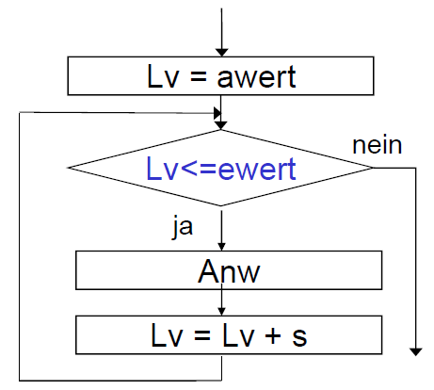
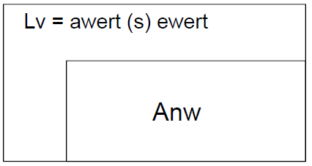
Zählergesteuerte Schleife, Zähl - Zyklus
Die Anweisung Anw erfährt eine bestimmte Anzahl von Wiederholungen,
die sich aus den Größen awert, s und ewert ergibt.
Lv die ist sogenannte Laufvariable awert ist der Anfangswert von Lv
s ist die Schrittweite und ewert ist der Endwert von Lv
Struktogramm
Programmablaufplan

Slide 13
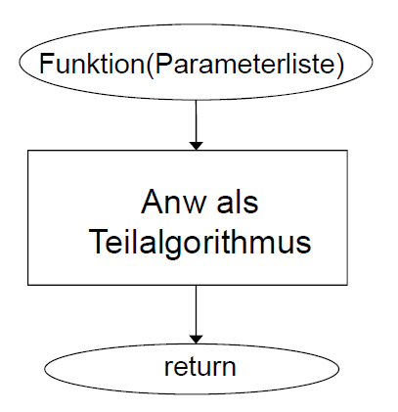
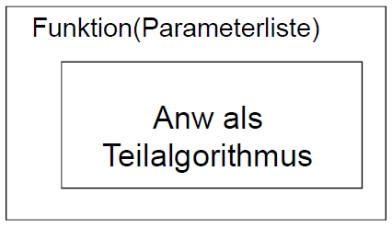
Prozedur - Deklaration
Funktion ist der Name eines Teilalgorithmus. Alle Größen, die der Algorithmus aus der Umgebung zur Abarbeitung benötigt, müssen in der Parameterliste definiert sein.
In der Parameterliste müssen Eingangs- und Ausgangsgrößen unterschieden werden.
Struktogramm
Programmablaufplan

Slide 14
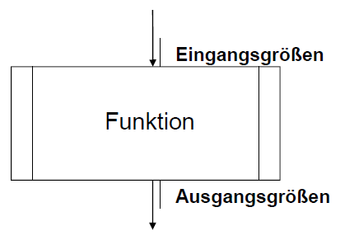
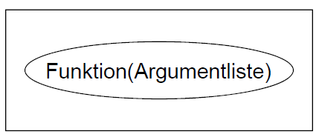
Prozedur - Aufruf
Die Argumente sind die in einer Umgebung gültigen Objekte, die für Parameter beim Aufruf eingesetzt werden. Dabei müssen in der Argumentliste Eingangs- und Ausgangsgrößen unterschieden werden.
Struktogramm
Programmablaufplan

